Slide 1
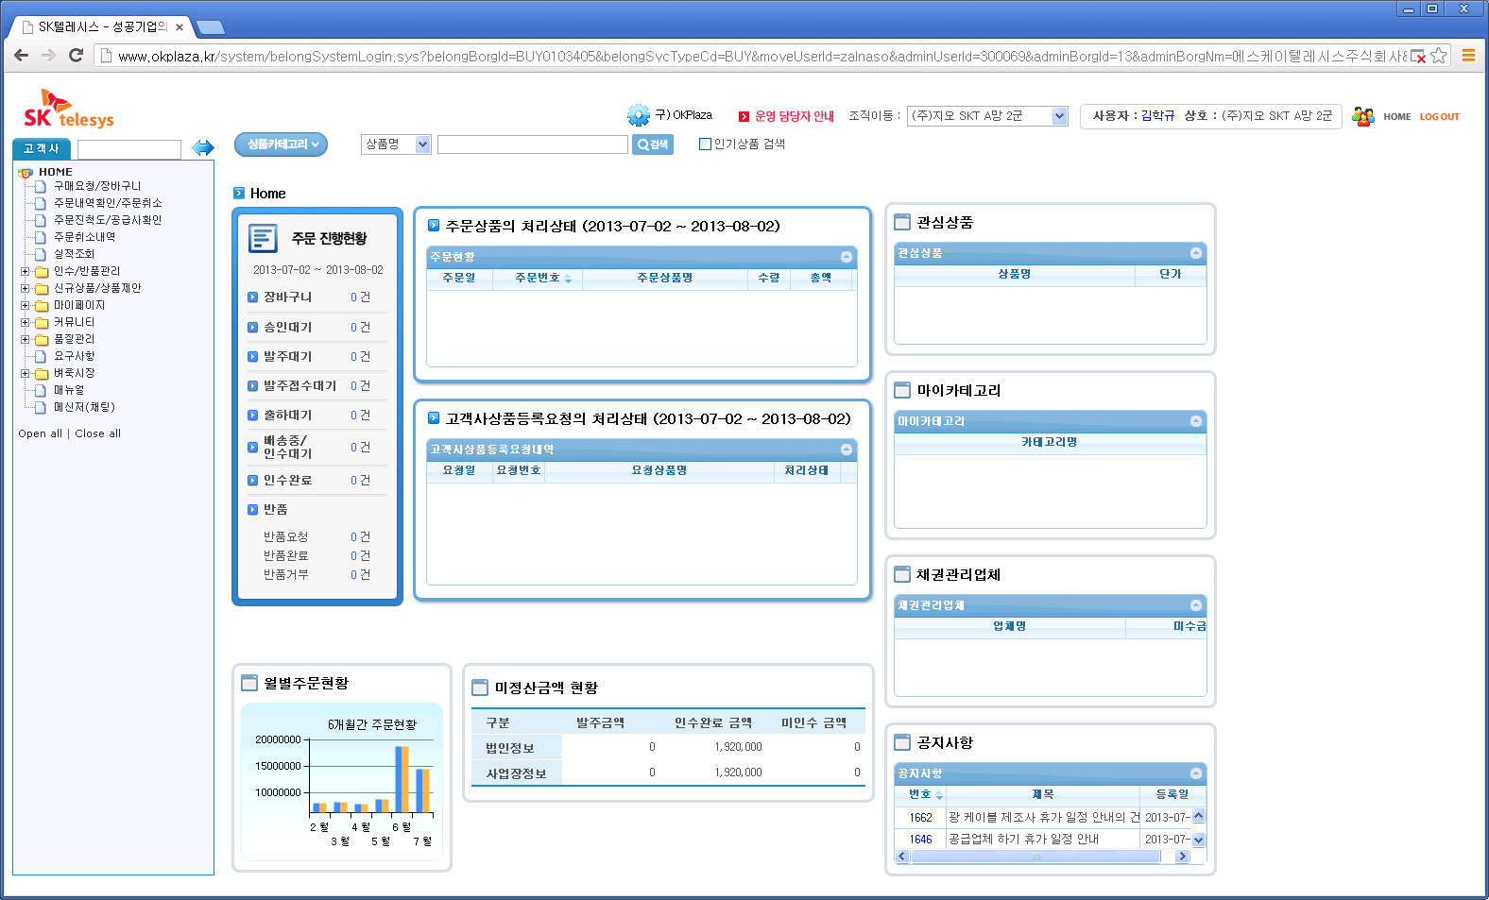
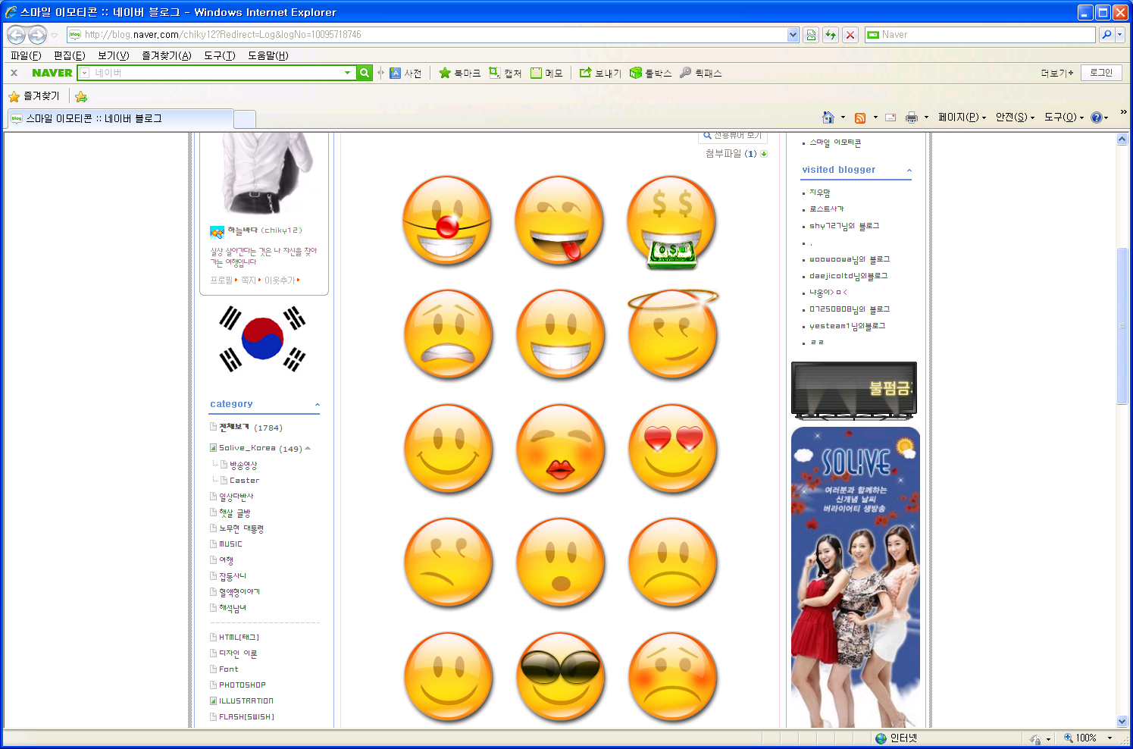
1. 구축사 스마일 지수 조사(구축사 → SKTS, 공급사) 화면
로그인 이후 Main 화면 가운데에
‘스마일 만족도 조사’ Pop-up 활성화
- 기타 다른 Pop-up은 비 활성화
- 설문 미 참여시 주문, 메뉴 단계 전환 제한
- Main 화면 비활성화 표시 (흐리게)
➔ 적용 시점 : 매주 금요일
조사 Pop-up 운영 대상 : 구축사
2. 설문내용, 조사 시점이 변경이 가능토록
관리자 화면 구현
- 설문 문항 5개는 항상 유지하되, 내용만
변경이 가능토록 구현
- 조사 시점 “금 → 월 or ,,,,, 월+금” 등으로
변경이 가능토록 구현
3. 공급사 명칭은 최근에 인수한 업체로 자동
배분 표시
- 공급사 명칭을 강조하기 위하여
“진남색, 밑줄” 표시
스마일 지수 조사
SK텔레시스, 공급사에 대한 스마일 지수 조사를 매주 1회씩
실시하고 있습니다.
마우스 클릭으로 행복을 나누어 주시길 바랍니다.
조사 영역 | 설문 내용
SKTS | SK텔레시스 직원과의 통화, 미팅 시 친절하게 응대해 주었습니까? | YES / NO
 | SK텔레시스 직원은 요청 사항에 대하여 신속하고, 정확하게 응대해 주었습니까? | YES / NO
OOO 공급사 | 공급사 직원과의 통화, 미팅 시 친절하게 응대해 주었습니까? | YES / NO
 | 공급사 직원은 요청 사항에 대하여 신속하고, 정확하게 응대해 주었습니까? | YES / NO
 | 주문한 자재가 필요로 하는 시점에 적정하게 납품 되었습니까? | YES / NO
고객님의 작은 목소리를 경청 하겠습니다.
참여해 주셔서 감사합니다.
보내기

Slide 2
2. 공급사 스마일 지수 조사(공급사 → SKTS) 화면
로그인 이후 Main 화면 가운데에
‘스마일 만족도 조사’ Pop-up 활성화
- 기타 다른 Pop-up은 비 활성화
- 설문 미 참여시 주문, 메뉴 단계 전환 제한
- Main 화면 비활성화 표시 (흐리게)
➔ 적용 시점 : 매주 금요일
조사 Pop-up 운영 대상 : 공급사
2. 설문내용, 조사 시점이 변경이 가능토록
관리자 화면 구현
- 설문 문항 2개는 항상 유지하되, 내용만
변경이 가능토록 구현
- 조사 시점 “금 → 월 or ,,,,, 월+금” 등으로
변경이 가능토록 구현
스마일 지수 조사
SK텔레시스에 대한 스마일 지수 조사를 매주 1회씩
실시하고 있습니다.
마우스 클릭으로 행복을 나누어 주시길 바랍니다.
조사 영역 | 설문 내용
SKTS | SK텔레시스 직원과의 통화, 미팅 시 친절하게 응대해 주었습니까? | YES / NO
 | SK텔레시스 직원은 요청 사항에 대하여 신속하고, 정확하게 응대해 주었습니까? | YES / NO
고객님의 작은 목소리를 경청 하겠습니다.
참여해 주셔서 감사합니다.
보내기

Slide 3
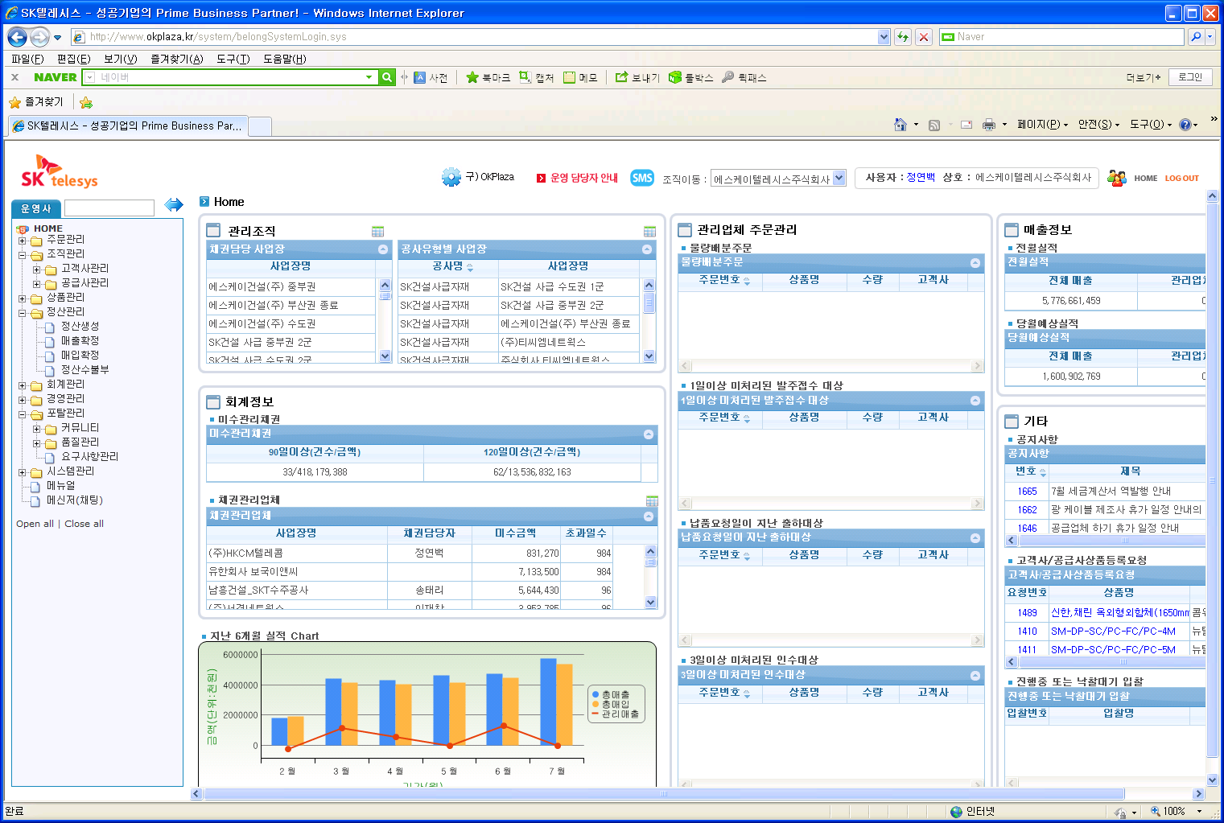
3. 조사 결과 조회 (운영자) 화면
스마일 지수 심벌화를 통한 시각화
* 점수별 심벌은 추후 변경이 가능토록 관리자 화면 구현
Ex)
우수 90점 ↑
보통 75점 ↑
미흡 74점 ↓
SKTS 지수 |  | 공급자 지수
고객사 평가 | 공급사 평가

Slide 4
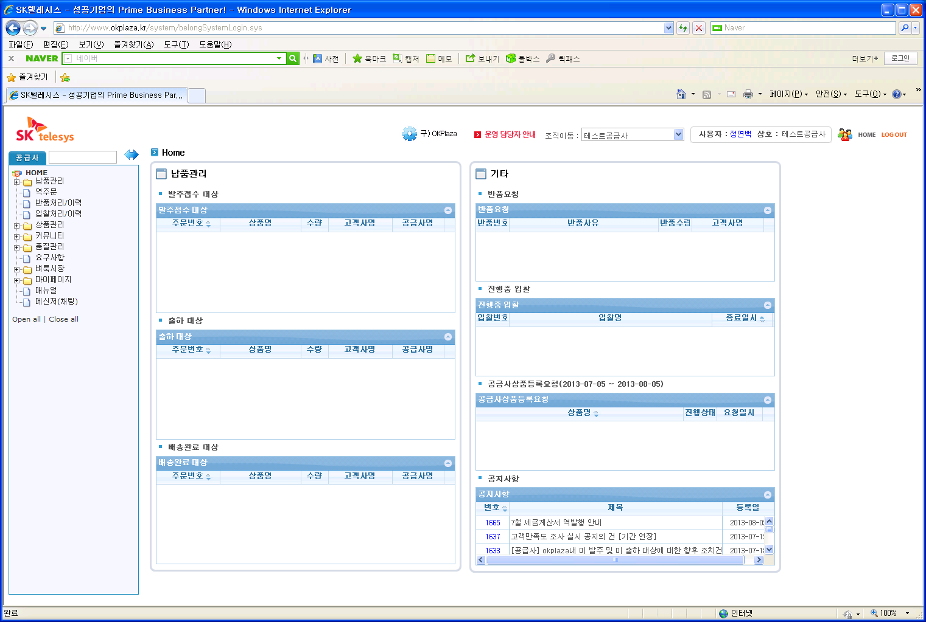
4. 조사 결과 조회 (공급사) 화면
스마일 지수 심벌화를 통한 시각화
* 점수별 심벌은 추후 변경이 가능토록 관리자 화면 구현
Ex)
우수 90점 ↑
보통 75점 ↑
미흡 74점 ↓
스마일 지수
전주 | 금주

Slide 5
5. 통계 화면
주요 필요 기능 : 1) 조회 조건별 평균 결과 값 제시,
2) 엑셀 다운 기능
3) 상세 내역 클릭시 “평가일, 평가유형, 평가자, 평가 설문별 응답 내용” 조회 → 필요시 다운로드 기능 구현
조회 화면 (EX)
풀다운 메뉴로 구성
2013년 이후만
선택 되도록 구현
조회 기간 시작일은 항상 고정
조회 기간 종료일은 수정 가능토록 구현
조회 년도 | 2013년
조회 기간 | 1월 1일 | 7월 31일
 |  | 주간 단위 |  | 월간 단위 |  |  |  |  |  |  |  |  |  |  |  |  | 상세 내역
 |  | 전주 | 금주 | 누 계 | 1월 | 2월 | 3월 | 4월 | 5월 | 6월 | 7월 | 8월 | 9월 | 10월 | 11월 | 12월
S K T S 지 수 | 고객사 평가
 | 공급사 평가
 | 평 균
공급자 지수
조회 기간 종료일 기준으로 최근 2주간 Data 조회 제공

